Slide 1
КОНКУРС ЗА ФИНАНСИРАНЕ НА ФУНДАМЕНТАЛНИ НАУЧНИ ИЗСЛЕДВАНИЯ ПО ОБЩЕСТВЕНИ ПРЕДИЗВИКАТЕЛСТВА, СВЪРЗАНИ С ПАНДЕМИЯТА ОТ COVID-19 – 2020 Г.
Договор №КП-06-ДК2/4 Проект на тема: ОЦЕНКА НА ИКОНОМИЧЕСКИТЕ, СОЦИАЛНИ И ФИНАНСОВИ ПОСЛЕДИЦИ ОТ ПАНДЕМИЯТА COVID-19 И МЕРКИ ЗА ВЪЗСТАНОВЯВАНЕ НА ТРАНСПОРТНИЯ СЕКТОР
Ръководител: проф. д-р Христина Николова

Slide 2
Информация за проекта
Номер и дата на договора | КП-06-ДК2/4
Заглавие на проекта | ОЦЕНКА НА ИКОНОМИЧЕСКИТЕ, СОЦИАЛНИ И ФИНАНСОВИ ПОСЛЕДИЦИ ОТ ПАНДЕМИЯТА COVID-19 И МЕРКИ ЗА ВЪЗСТАНОВЯВАНЕ НА ТРАНСПОРТНИЯ СЕКТОР
Тематично направление | Социални, икономически и образователни аспекти на пандемията COVID-19
Начало на проекта | 30.03.2021 г.
Продължителност (месеци) | 24 месеца
Базова организация | УНСС
Ръководител на проекта | Проф. д-р Христина Николова Email: hrnikolova@unwe.bg
Научен екип: | Проф. д.ик.н Христо Първанов Първанов, Проф. д-р Виолета Людмилова Мутафчиева , Доц. д-р Светла Драганова Цветкова, Доц. д-р Борислав Стефанов Арнаудов, Доц. д-р Ташко Йорданов Минков, Доц. д-р Даниел Стоянов Йорданов, Гл.ас. д-р Илия Добромиров Гътовски, Гл. ас. д-р Георги Георгиев Димитров, Докторант Вероника Любомирова Гъркова, Докторант Иван Василев Господинов, Докторант Дина Стефанова Цоневска

Slide 3
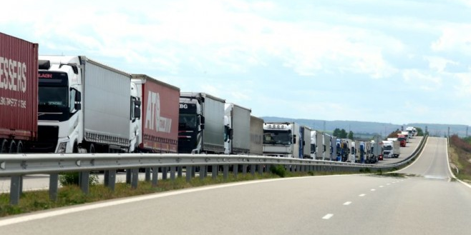
Как въздейства пандемията COVID-19 върху транспорта?
Ограничителни мерки за забавяне на разпространението на вируса
Ограничаване на свободата на движение и други координирани ограничителни мерки
Спад в икономическата активност
Закъснения при доставките на стоки и услуги
Забавяне на превозите на товари и пътници

Slide 4
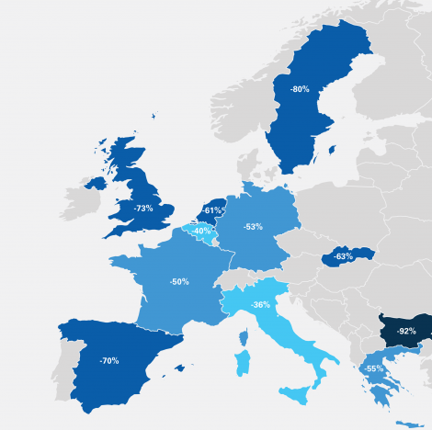
Идентифицирани нужди
Гарантиране на непрекъснатостта на транспортните услуги
Гарантиране на функционирането на икономиката и на вътрешния пазар на ЕС
Ефективните действия в отговор на кризата, свързана с общественото здраве и предизвикана от разпространението на COVID-19
Интелигентен и екологичен план за възстановяване на транспортния сектор за постигане на екологична и енергийна ефективност и устойчиво развитие

Slide 5
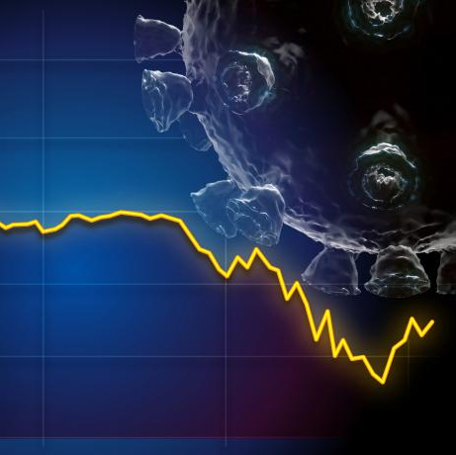
Основна цел на проекта
Да предложи мерки за:
Възстановяване на транспортния сектор в страната и за преодоляване на социалните и финансовите последици от пандемията и ограниченията, наложени във връзка с нея.
Възстановяване на позициите на отделните видове транспорт на транспортния пазар в страната и в ЕС.
Ограничаване и намаляване на загубите на транспортните компании и за осигуряването на предлагане на транспортни услуги, адекватни на новите изисквания на клиентите.
Подобряване ефективността на превозите като цяло и прилагане на устойчива стратегия за справяне с аналогични кризисни ситуации в бъдеще.

Slide 6
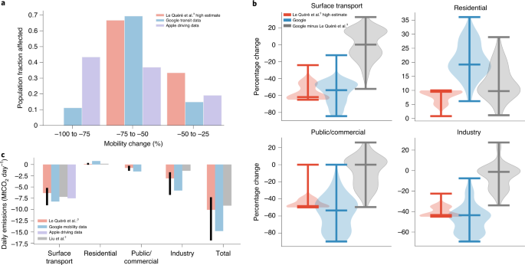
Очаквани резултати
Научни
Дефиниране на рамка с ключови индикатори за оценка на въздействието на пандемията COVID-19 върху транспортния сектор.
Идентифициране на основните направления на въздействие на пандемията COVID-19 върху отделните видове транспорт и на съответните фактори, които оказват решаващо влияние върху търсенето и предлагането на транспортни услуги.
Разработване на инструментариум за планиране и прогнозиране на рисковете за транспортния сектор и възможностите за тяхното преодоляване при възникването на други подобни кризи.

Slide 7
Очаквани резултати
Научно-приложни:
На базата на анализ на основни показатели за COVID-19 ще бъдат оценени основните направления на въздействие на пандемията върху транспортния сектор.
Ще бъдат систематизирани и обобщени основните принципи и аспекти на политиката за развитие на транспорта по видове след пандемията.
Ще бъде направена критична оценка на стратегическите документи и мерки за възстановяване на транспортния сектор и ще бъдат предложени нови такива.
Въз основа на анкетно проучване сред транспортните компании ще бъде направена оценка за равнището на приемливост, адекватност и ефективност на предложените мерки и ще бъдат изведени онези от тях, които ще имат най–съществено икономическо, социално и финансово въздействие за възстановяването на сектора.

Slide 8
Очаквани резултати
Практически:
Предоставяне на информация и по-добро разбиране на рисковете и последиците от настоящата и евентуални бъдещи кризи върху транспортния сектор.
Идентифициране на практически мерки, които да бъдат предприети на национално, регионално и международно равнище за преодоляване на последствията от пандемията върху транспортния сектор.
Осъществяване на публични дискусии за необходимите и приемливи действия и мерки, които трябва да се предприемат за възстановяването на различните видове транспорт след пандемията.

Slide 9
Благодаря за вниманието!

